Slide 1


GESTIÓN GRUPO FEI
2022-2023 | 2023-2024
INS
Secretaría General / Bogotá / 01/02/2025

Slide 2
RESULTADOS Y LOGROS
Bogotá / 01 de febrero de 2025

Slide 3



DESEMPEÑO GESTIÓN DE RECURSOS DE LOS PROYECTOS FEI
Se incrementó en 89% el porcentaje de la ejecución de los recursos de los proyectos entre el año 2023 y 2024.
Año 2023
Año 2024
$ 17.951.264.837
35%
$ 39.132.016.527
62%
EJECUCIÓN
EJECUCIÓN
89%
Se incrementó en 16% el promedio de procesamiento de pagos mensuales entre el año 2023 y 2024
Año 2023
Año 2024
148
1781
176
2112
PROMEDIO DE PAGOS MENSUALES
TOTAL DE PAGOS EN EL AÑO
PROMEDIO DE PAGOS MENSUALES
TOTAL DE PAGOS EN EL AÑO
16%
Se incrementó en 7% el promedio de legalización de mensuales entre el año 2023 y 2024
Año 2023
Año 2024
21
1781
23
2112
PROMEDIO DE CONTRATOS LEGALIZADOS MENSUALES
TOTAL DE PAGOS EN EL AÑO
PROMEDIO DE CONTRATOS LEGALIZADOS MENSUALES
TOTAL DE PAGOS EN EL AÑO
7%
RESULTADOS Y LOGROS
PERSONAL CONTRATISTA DEL FEI

Slide 4

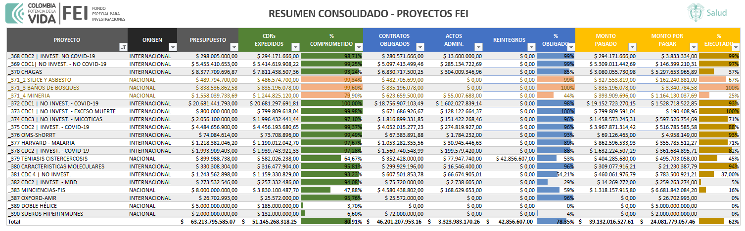
CONSOLIDADO FINANCIERO AÑO 2024 – GRUPO FEI
31/12/2024
$ 63.213.795.585
$ 39.132.016.527
9 Internacionales
7 Nacionales
16
21
62%
PRESUPUESTO ACUMULADO
EJECUCIÓN
CONVENIOS
CUENTAS SIFI
RESULTADOS Y LOGROS
EJECUCIÓN FINANCIERA 2024

Slide 5
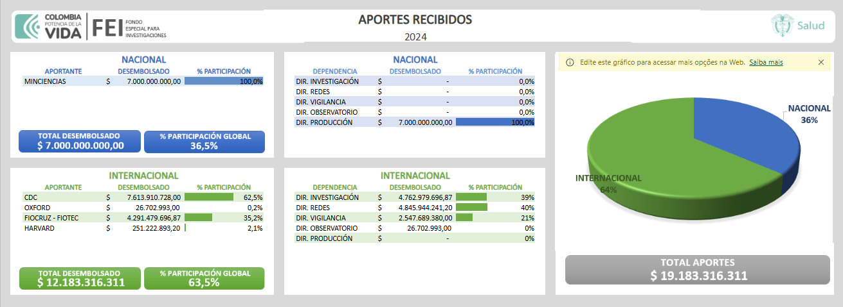
APORTES RECIBIDOS AÑO 2024 – GRUPO FEI
31/12/2024
RESULTADOS Y LOGROS
APORTES RECIBIDOS AÑO 2024

Slide 6
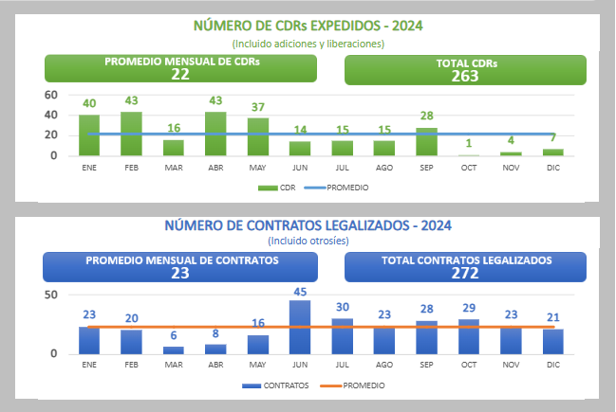
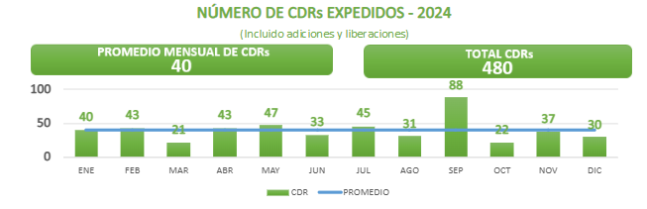
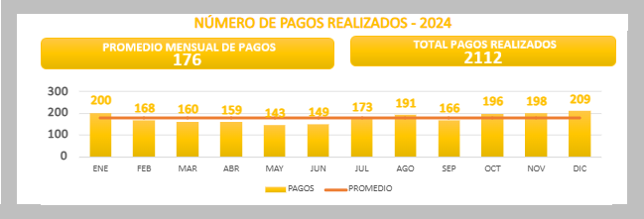
CDRs, CONTRATOS Y PAGOS AÑO 2024 – GRUPO FEI
31/12/2024
RESULTADOS Y LOGROS
CDRs, CONTRATOS Y PAGOS AÑO 2024

Slide 10
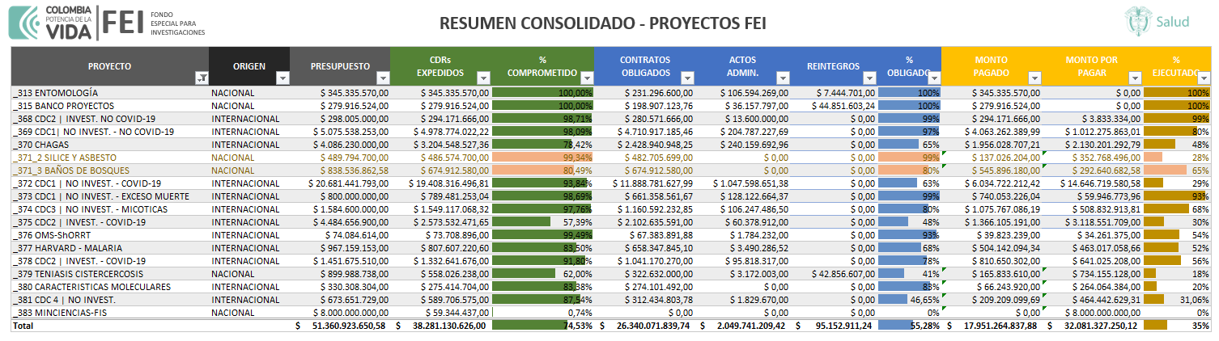
CONSOLIDADO FINANCIERO AÑO 2023 – GRUPO FEI
31/12/2023
$ 51.360.923.650
$ 17.951.264.837
7 Internacionales
8 Nacionales
14
18
35%
PRESUPUESTO ACUMULADO
EJECUCIÓN
CONVENIOS
CUENTAS SIFI
RESULTADOS Y LOGROS
CONSOLIDADO FINANCIERO AÑO 2023

Slide 11
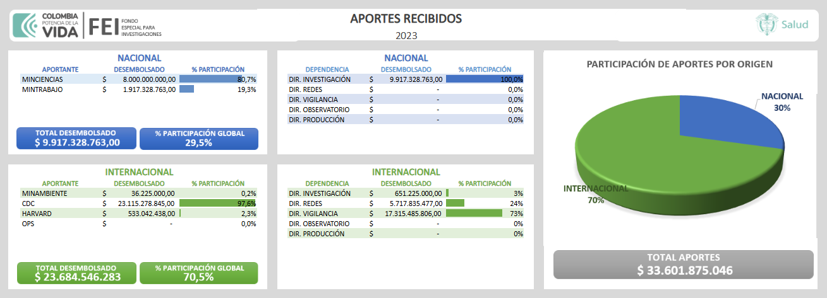
APORTES RECIBIDOS AÑO 2023 – GRUPO FEI
31/12/2023
RESULTADOS Y LOGROS
APORTES RECIBIDOS AÑO 2023

Slide 12
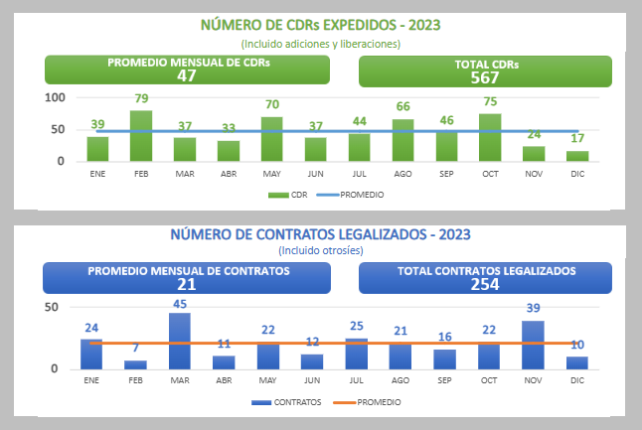
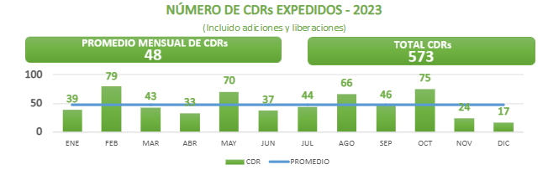
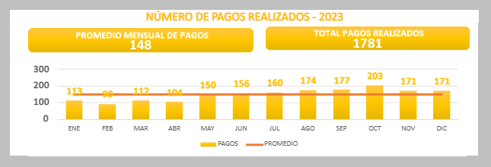
CDRs, CONTRATOS Y PAGOS AÑO 2023 – GRUPO FEI
31/12/2023
RESULTADOS Y LOGROS
CDRs, CONTRATOS Y PAGOS AÑO 2023

Slide 13
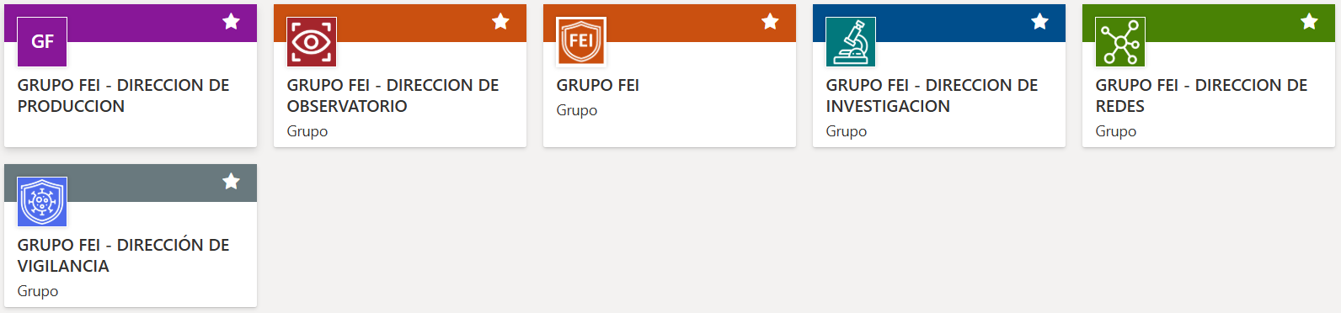




GESTIÓN DOCUMENTAL
Implementación de un sistema de gestión documental en línea para el Grupo FEI en SharePoint que permite al personal del grupo y a la Secretaría General tener acceso a la información.
Implementación de un sistema de gestión documental de los proyectos que van por el FEI en SharePoint organizado por dirección técnica permitiendo la consulta en línea para las áreas técnicas y reduciendo el envío de documentos por email.
Este sistema permite que se realice un respaldo de la información diariamente asegurando la documentación
RESULTADOS Y LOGROS
GESTIÓN DOCUMENTAL

Slide 14
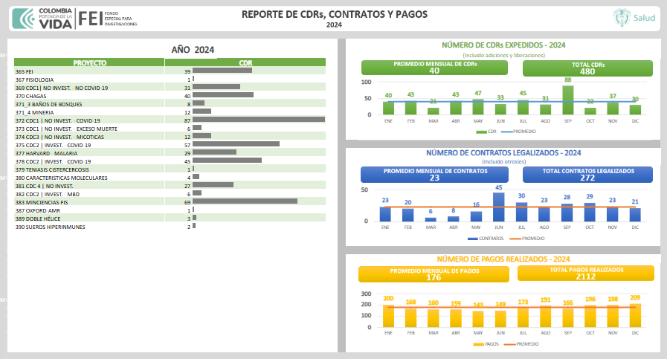
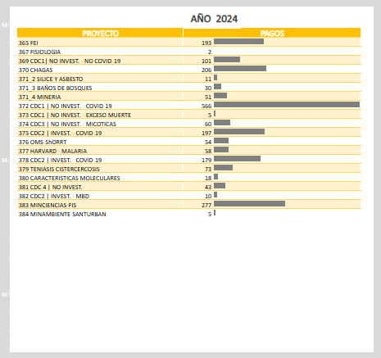
REPORTES DE DESEMPEÑO EN LÍNEA
Implementación de reportes en línea en tiempo real de CDRs expedidos, contratos expedidos, pagos realizados, aportes recibidos para la toma de decisiones informadas.
RESULTADOS Y LOGROS
REPORTES DE DESEMPEÑO EN LÍNEA

Slide 15
PLANTILLA Y MATRICES PARA AUDITORÍAS DE CDC
Implementación de plantillas y matrices administrativas y financieras que permiten presentar de manera más eficiente la información solicitada por el auditor:
Matriz para seguimiento de los documentos precontractuales y contractuales
Matriz para elaboración del reporte de cronograma de gastos en dólares
Matriz automatizada para la elaboración del reporte de impuestos trimestrales y anuales de impuestos en dólares.
Plantillas para la elaboración de las notas de contables.
RESULTADOS Y LOGROS
PLANTILLA Y MATRICES PARA AUDITORÍAS DE CDC

Slide 16
RETOS Y DESAFÍOS
Bogotá / 01 de febrero de 2025

Slide 17
RETOS Y DESAFÍOS
Implementación de un sistema integrado de gestión financiera, contable y documental.
Revisar los procedimientos con la Fiduciaria para mejorar los tiempos de respuesta para procesos de pagos, reporte de desembolsos, monetizaciones, ARL’s, aprobaciones de pólizas, etc.
RETOS Y DESAFÍOS
RETOS Y DESAFÍOS

Slide 18
¡Gracias!

